Slide 1
Перекладач
підготувала:
учениця 11 М класу
Бережна Тамара

Slide 2
Професія перекладача
Чим займається Перекладач? Професія перекладача визнана однією з найпрестижніших і затребуваних. У перекладачів є свої спеціалізації: хтось займається тільки письмовим перекладом, працює з художніми, науковими, публіцистичними, технічними текстами, статтями і документами. Хтось переводить усну мову (послідовний або синхронний переклад).

Slide 3





Slide 4
Специфіка професії перекладача:
Плюси професії:
Можливість самореалізації в будь-яких галузях: письмовий переклад, перекладач-синхроніст, усний або послідовний переклад, переклад фільмів, книг, журналів;
Людину, що володіє іноземною мовою охоче беруть у журналістику, туристичні фірми, PR-компанії, менеджмент;
Є можливість спілкуватися з різними людьми і вивчати культури інших країн;
Від професіоналізму перекладача часто залежить сприятливий результат переговорів.

Slide 5
Мінуси професії:
Нестабільна завантаження в різні місяці обсяг переказів може відрізнятися в кілька разів;
Часто гонорари отримують не за фактом здачі матеріалу, а коли приходить оплата від замовника;
Іноді до таких фахівців відносяться як до людей другого сорту: перекладачі супроводжують делегації по магазинах і барам, а іноді виконують кур'єрські доручення.

Slide 6
Де працює Перекладач:
Бюро перекладів - не єдине місце роботи. Професіонал може вибрати практично будь-яку сферу діяльності: робити англомовні версії сайтів, працювати в ЗМІ, збираючи інформацію "під замовлення" із зарубіжних джерел, супроводжувати політиків і бізнесменів в поїздки за кордон, виконувати обов'язки турменеджера, бронюючи квитки і путівки

Slide 7



Slide 8
Особисті якості:
В залежності від того, в якій сфері перекладів працює фахівець, залежить і набір його особистих якостей.
Для перекладача-синхроніста потрібна комунікабельність і розвиток такого навику як вірогідне прогнозування - людина тільки починає говорити, а перекладач вже зрозумів, про що піде мова.
Для перекладача, бере участь у ділових переговорах, важливо бути дипломатом і у разі конфронтації сторін іноді буває непогано пом'якшити загальний тон переговорів.
А ось тим, хто працює над письмовими перекладами, знадобляться вдумливо, посидючість і здатність абстрагуватися.

Slide 9
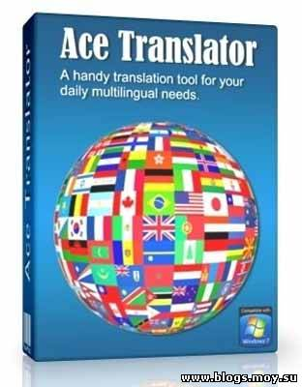
Скільки отримує Перекладач?
Штатний перекладач в конкретній фірмі, переклад художньої літератури, вищий пілотаж - синхронний переклад. Кар'єрне зростання перекладача визначається ступенем складності завдань для нього.

